Slide 1
Трубная Металлургическая
Компания
Москва 2024 г.

Slide 2
Реализация принципов устойчивого развития в сфере охраны окружающей среды
IX Всероссийский Форум
«Энергоэффективная Россия»
Руководитель Службы экологии и климата ПАО «ТМК»
Климова М.А.

Slide 3

ТМК – портфолио передовых компетенций
7,6 МЛН Т
МОЩНОСТЬ ПО ПРОИЗВОДСТВУ СТАЛЬНЫХ ТРУБ
0,3-2520 ММ
СОРТАМЕНТ ПРОИЗВОДИМОЙ ТРУБНОЙ ПРОДУКЦИИ
ТМК UP
СОБСТВЕННАЯ ЛИНЕЙКА ПРЕМИАЛЬНЫХ СОЕДИНЕНИЙ
R&D
СОБСТВЕННЫЕ R&D ЦЕНТРЫ В РОССИИ
TMK2U
СОБСТВЕННЫЙ КОРПОРАТИВНЫЙ УНИВЕРСИТЕТ
ТМК является одним из ведущих поставщиков стальных труб, трубных решений для энергетики и индустриального сектора промышленности и уникальной трубной продукции для энергоперехода.
ТМК поставляет продукцию в сочетании с широким комплексом сервисных услуг по термообработке, нанесению защитных покрытий, нарезке премиальных соединений, супервайзингу, складированию и ремонту труб.
ТМК входит в лидеры рейтингов устойчивого развития («золотой работодатель России» по версии Forbes, лауреат премии «Компания будущего», высокие позиции в рейтингах АКРА, НКР и НРА).
Акции ТМК обращаются на российской биржевой площадке – Московской Бирже.
3
4
г. Каменск-Уральский
Синарский трубный завод, ТМК-Инокс
г. Таганрог
Таганрогский металлургический завод
1
2
г. Первоуральск
Первоуральский новотрубный завод
г. Полевской
Северский трубный завод
5
г. Волжский
Волжский трубный завод
п. Ракитное
Ракитянский арматурный завод
6
7
г. Екатеринбург
ТМК Нефтегазсервис (штаб-квартира)
(11 производственных площадок
в различных регионах России)
8
г. Челябинск
Челябинский трубопрокатный завод

Slide 4
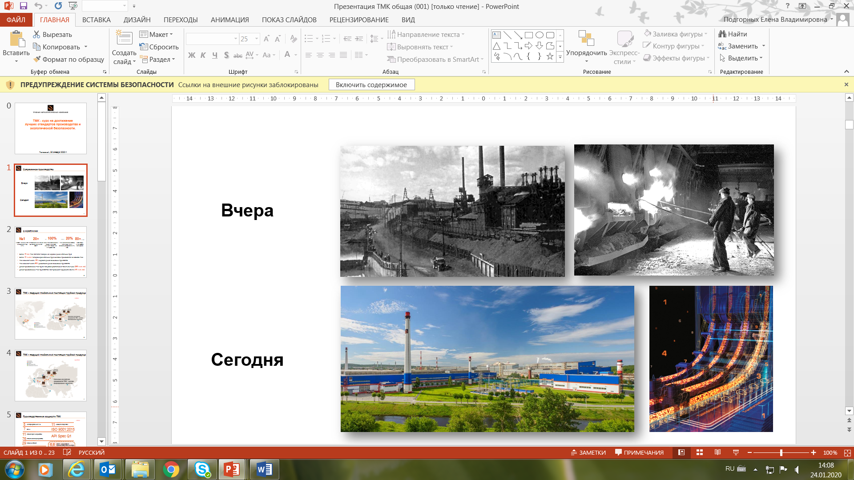
Модернизация основного производства
В 2008 г. на СТЗ и в 2013 г. на ТАГМЕТе построены и введены:
современные металлургические комплексы по производству стали, включающие выплавку стали в электропечи, обработку стали на установке «Печь-ковш», вакуумирование стали, непрерывную разливку стали;
современные электросталеплавильные печи, оснащенные высокоэффективными системами очистки газов (эффективность >98%);
оборотные системы водоснабжения.
На ВТЗ, СТЗ и ТАГМЕТе:
установлены современные комплексы станов непрерывной прокатки труб;
модернизированы и построены нагревательные печи и печи для термообработки с высокими показателями энергоэффективности;
внедрены системы оборотного водоснабжения.
Ключевые результаты модернизации основного производства за период 2006-2020 гг.:
1,5раза
снижение уд. выбросов ЗВ
1,6раза
снижение выбросов ПГ
12%
снижение уд. потребления энергоресурсов
2раза
сокращение объема стоков
1,3раза
снижение водопотребления
40%
сокращение образования отходов
160млрд р.
инвестиции

Slide 5











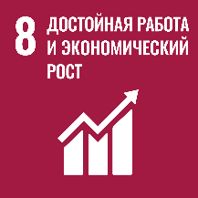






Направления Устойчивого развития ПАО «ТМК» до 2027г.
Стратегия
Политика
Дорожная карта
Коммуникационный план
Корпоративная программа
Мы выбрали в качестве приоритетных девять ЦУР ООН,
в достижение которых ТМК вносит свой вклад.
7
Охрана окружающей среды
Противодействие изменению климата
направлений устойчивого развития ТМК
Охрана труда и промышленная
безопасность
Развитие бизнеса
и создание
экономической стоимости
Развитие человеческого капитала
Деловая этика
Развитие регионов присутствия
Notes:
Цель Стратегии УР— обеспечение стабильного будущего по всем аспектам устойчивого развития, включая минимизацию негативного воздействия на окружающую среду и климат, развитие регионов присутствия, обеспечение достойных и безопасных условий труда, обеспечение долгосрочной устойчивости бизнеса и достижение экономического развития.
Приверженность лучшим практикам в сфере устойчивого развития лежит в основе реализации стратегических приоритетов ТМК и является неотъемлемой составляющей бизнес-стратегии Компании.
В компании разработан комплекс нормативных документов, которые определяют подход, закрепляют ответственность и перечень конкретных мероприятий в области устойчивого развития.
Определены релевантные Цели в области устойчивого развития ООН (ЦУР ООН), в достижение которых мы вносим вклад в процессе своей деятельности.
5. Советом директоров определены 7 приоритетных направлений деятельности Компании в области устойчивого развития.

Slide 6





Экологические аспекты устойчивого развития ПАО «ТМК»
Охрана окружающей среды
Компания стремится не только минимизировать воздействие на окружающую среду и обеспечить ее сохранность, но и качественно улучшить ситуацию
Снижение воздействия на
водные ресурсы
Увеличение уровня оборотного водоснабжения в производственных процессах
Сокращение поступления загрязняющих веществ в водные объекты
Сокращение
выбросов в атмосферу
Сокращение удельных выбросов загрязняющих веществ в атмосферный воздух
Экологическая
безопасность
Отсутствие экологических аварий
Управление отходами
Снижение объема отходов, направляемых на полигонное захоронение
Обеспечение переработки образующихся отходов
Вывод из эксплуатации ПХБ-содержащего оборудования
Противодействие изменению климата
Компания создает важность климатической повестки и внедряет передовые экологические практики, в том числе с целью сокращения углеродного следа
Низкоуглеродная энергия и энергоэффективность
Снижение объемов удельного потребления приобретаемых энергоресурсов
Обеспечение доли низкоуглеродной энергии
Создание линейки низкоуглеродной и «зеленой» продукции
Движение к декарбонизации
Снижение валовых выбросов парниковых газов
Разработка Климатической стратегии
Озеленение территории

Slide 7

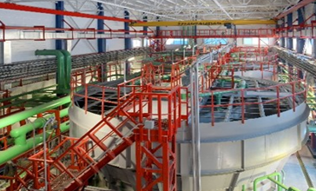

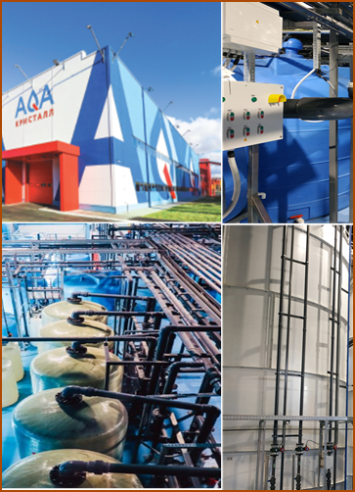

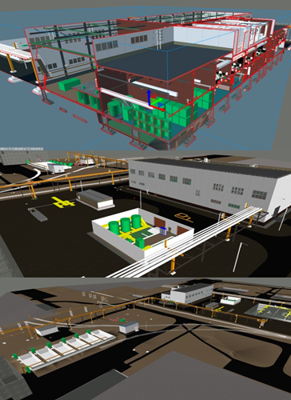

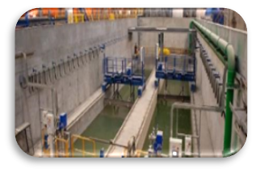

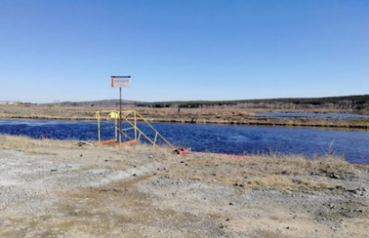
Снижение воздействия на водные ресурсы
КЛЮЧЕВЫЕ ЗАДАЧИ:
Сокращение поступления ЗВ в водные объекты
Развитие систем оборотного и повторного водоснабжения
Крупные проекты:
+12% рост производства
AQA ГЕНЕЗИС, АО «ПНТЗ» 2020 г.
- 3% забор воды из водных объектов
- 35% сбросы ЗВ в водный объект
AQA КРИСТАЛЛ, АО «ЧТПЗ» 2020 г.
- 21% объем сброса сточных вод в водный объект
AQA БАЛАНС, АО «ЧТПЗ» 2023-2024г.
96% оборотное водоснабжение
Система оборотного водоснабжения комплекса термической обработки труб, АО «СТЗ» (технология «нулевого сброса»)
~6 млрд руб. затраты на мероприятия
ПЕРСПЕКТИВА
Строительство очистных сооружений, АО «ПНТЗ»
Реконструкция водного хозяйства, АО «СинТЗ»
Модернизация биоинженерной системы очистки сточных вод, АО «СТЗ»

Slide 8


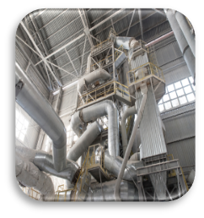
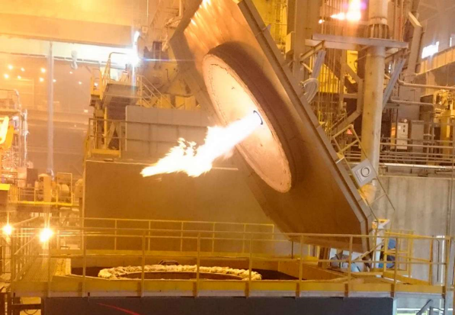

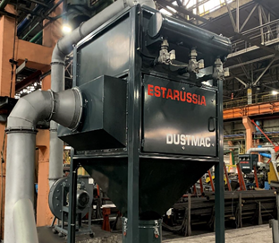





Охрана атмосферного воздуха
КЛЮЧЕВЫЕ ЗАДАЧИ:
Минимизация воздействия на атмосферный воздух
Сокращение удельных выбросов ЗВ при развивающемся производстве
Сокращение выбросов ЗВ I и II класса опасности
Крупные проекты:
ПОКАЗАТЕЛИ:
• АО «ЧТПЗ» - в рамках участия в проекте «Чистый воздух» реализуется комплексная модернизация газоочистного оборудования
- 8% удельные выбросы ЗВ
- до 12 дБА уровень шума
• АО «СТЗ» - запущена в эксплуатацию аспирационная система дробильно-сортировочного комплекса. •Модернизирована газоочистная установка известеобжигательной печи №1
- 91% фенол и формальдегид
~1,7 млрд руб. затраты
на мероприятия
•АО «ТАГМЕТ» и АО «СТЗ» - внедрена система дожигания вредных выбросов
КОМПЛЕКС МЕР:
•АО «ПНТЗ» - реализуется программа «Атмосфера» по модернизации газоочистного оборудования
Модернизация ПГУ
Обеспечение эффективной эксплуатации
Реализация необходимых мер при НМУ
Организация улавливания неорганизованных выбросов
• Мероприятия по снижению шума, АО «ТАГМЕТ», АО «СТЗ» и АО «ПНТЗ»
ПЕРСПЕКТИВА:
Проект АО «ПНТЗ» по модернизации газоочистки ЭСПЦ
Завершение работ по модернизации оборудования, АО «ЧТПЗ»
Проекты по снижению шумовой нагрузки - АО «ПНТЗ», АО «СТЗ»

Slide 9
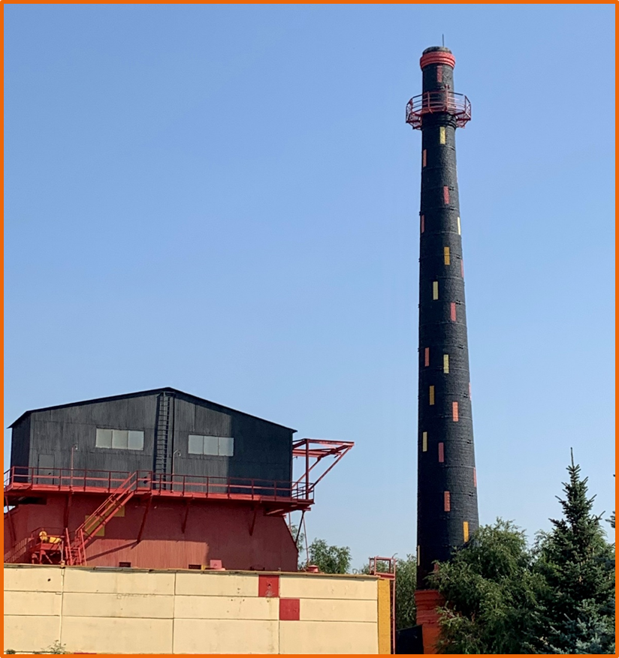


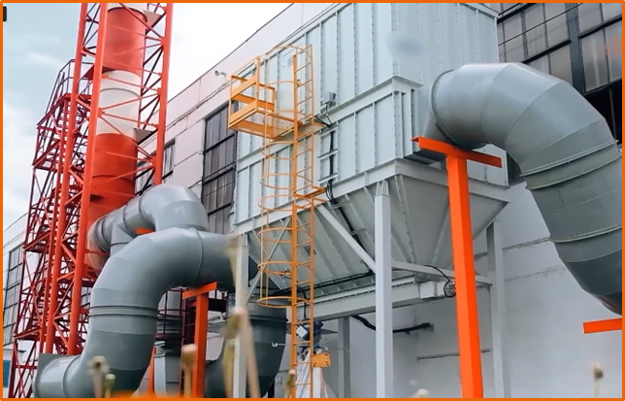
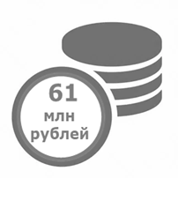

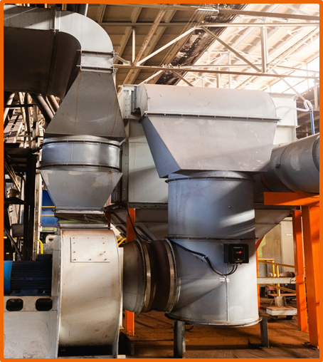
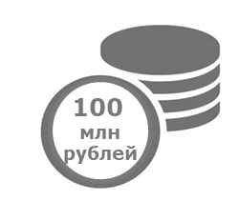
Участие в федеральном проекте «Чистый воздух» - АО «ЧТПЗ»
Указ Президента РФ от 07.05.2018 № 204 «О национальных целях и стратегических задачах развития РФ на период до 2024 год»
Комплексный план по снижению выбросов загрязняющих веществ в атмосферный воздух в г. Челябинск, утвержденный заместителем Председателя правительства РФ
Четырехстороннее соглашение по снижению выбросов загрязняющих веществ в атмосферный воздух АО «ЧТПЗ»
МЕРОПРИЯТИЯ:
ФЗ № 195-ФЗ «О проведении эксперимента по квотированию выбросов загрязняющих веществ в атмосферный воздух»
02.12.2021 уведомление АО «ЧТПЗ» об установленных квотах
Комплексный план мероприятий по достижению установленных квот выбросов
• Консервация установки сжигания масло-эмульсионных стоков
• Реконструкция ГОУ для станка плазменной резки труб в ТПЦ № 2
ПЕРСПЕКТИВА:
Реконструкция ГОУ в ТПЦ №5
Реконструкция ГОУ В-45 ТПЦ №1
Реконструкция ГОУ нанесения хромата ТЭСЦ № 6.
• Реконструкция ГОУ в ТЭСЦ №6 Стан 1220
• Реконструкция ГОУ в ТЭСЦ №6 Стан 820, установок плазм резки труб в ТЭСЦ № 6

Slide 10
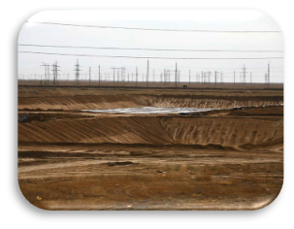

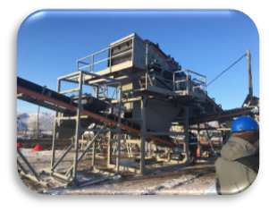
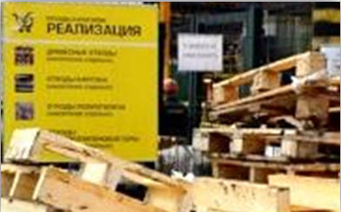


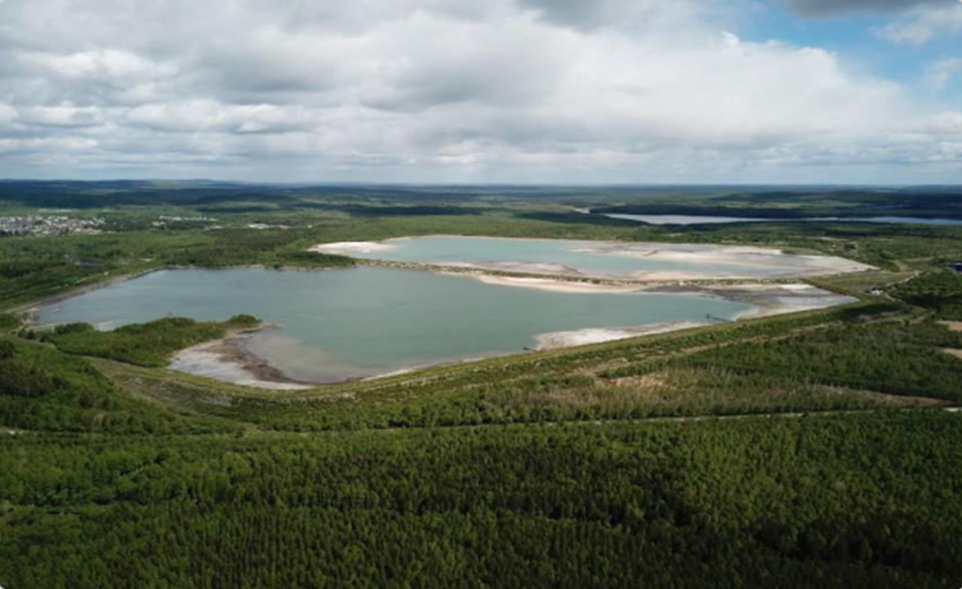
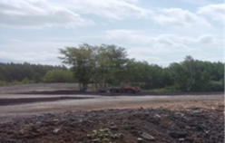
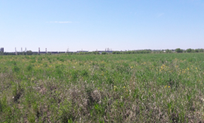
Охрана земель и умное управление отходами
КЛЮЧЕВЫЕ ЗАДАЧИ:
Снижение объема отходов, направляемых на полигоны
Обеспечение высокого уровня переработки образующихся отходов
Восстановление биологической продуктивности нарушенных земель
Крупные проекты:
ПОКАЗАТЕЛИ:
• Полигон для захоронения отходов 3-5 кл. опасности, АО «ВТЗ» .
- 25% образования отходов
Геомембраны для изоляции отходов. В перспективе отходы могут быть извлечены для вовлечения в хозяйственный оборот
93% переработка образующихся отходов
• Переработка ранее накопленных отходов мартеновского производства, АО «СТЗ», АО «ЧТПЗ», АО «ПНТЗ»
- 25% полигонное захоронение
• Реализация проекта «Светофор» - система селективного сбора отходов, АО «ВТЗ»
30,7 га восстановлено нарушенных земель
• Рекультивация шламонакопителя №1, №2,
АО «СТЗ»
~3 млрд руб. затраты на мероприятия
ПЕРСПЕКТИВА:
Рекультивация нарушенных земель
Внедрение принципов замкнутого цикла ресурсов
Строительство полигона промышленных отходов, АО «ПНТЗ»
•Рекультивация шламонакопителя промплощадки АО «ПНТЗ»
•Рекультивация шламонакопителя
АО «СинТЗ» (2 и 3 карты)

Slide 11

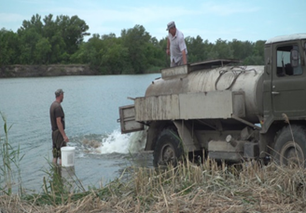


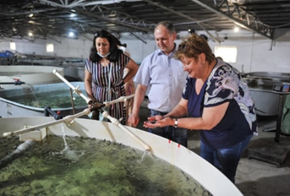



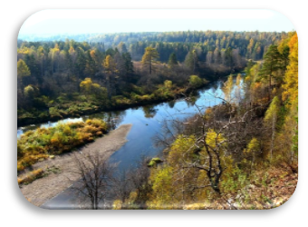

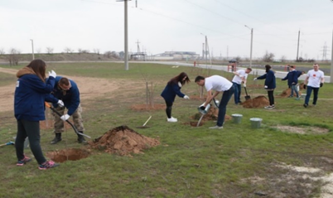


Охрана биоразнообразия и экосистем.
  Ключевая задача: восстановления экосистем и естественных местообитаний биологических видов
Крупные проекты:
•Проведение мониторинга состояния планктонных компонентов экосистемы Андреевской бухты, ТАГМЕТ при участии ФГБНУ «ВНИРО»
Исключение гибели биологических видов
•Запуск двухконтурных рыбозащитных устройств,
АО «ТАГМЕТ»
АО «ТАГМЕТ» – Лауреат
1 степени премии «ЭкоМир-2023»
•Реализация проекта «русский осетр», АО «ТАГМЕТ»
>124 тыс. мальков
•Восстановление популяции русского осетра, АО «ВТЗ»
>100 млн р.
•Сотрудничество АО «ПНТЗ» с Висимским государственным природным биосферным заповедником по поддержке содержания сапсана
Мониторинг и исследование фауны
•Участие АО «ВТЗ» в проекте «Карбоновая ферма»
>40 тыс. саженцев деревьев
•Участие ПАО «ТМК» во всероссийской акции «Сохраним лес» в роли регионального партнера
• Озеленение заводских комплексов и территорий городов присутствия
> 10 га земли
ПЕРСПЕКТИВА:
Проведение озеленения и поддержание биоразнообразия в регионах присутствия

Slide 12
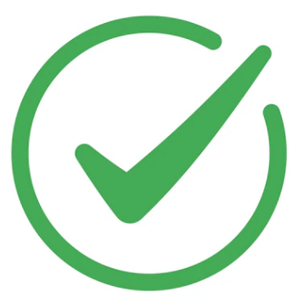
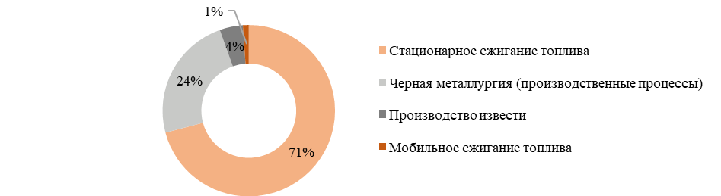
Климатическая повестка ТМК
Требования законодательства
Увеличение доли производства электростали
Повышение эффективности использования исходного сырья и материалов
Повышение энергоэффективности пр-ва*
Соответствие НДТ по ПГ
Снижение удельных показателей выбросов ПГ по металлургической отрасли на 5,6%
Ключевые мероприятия 2023
Соответствие стратегическим целям РФ
2023г 2027г
Стратегические цели РФ
Указ Президента РФ от 04.11.2020 № 666
Климатическая доктрина РФ
Стратегия развития РФ с низким уровнем ПГ
Послания Президента РФ
Поручения председателя Правительства РФ
Проведены эколого-энергетические аудиты основных предприятий Группы ТМК
Разработана Программа снижения выбросов ПГ на 2024-2027
Разработан проект Стратегии декарбонизации ТМК до 2035 г
факт план
100 %
100 %
лом 88 %
›88 %
3 %
6 %
100 %
100 %
Прямые выбросы ПГ в разбивке по производственным операциям в 2023 г (тCO₂-экв.)
100 %
100 %
Проектом Стратегии декарбонизации предлагается два целевых сценария:
Сценарий «Энергоэффективный»
Сценарий «Путь к декарбонизации»
2023
2024
2024
2025-2035
Разработан проект Стратегии декарбонизации ТМК
Согласование проекта Стратегии
Утверждение Стратегии декарбонизации ТМК
Реализация Стратегии декарбонизации ТМК

Slide 13

Климатическая повестка ТМК
Требования законодательства
Ключевые мероприятия 2023
Оценка соответствия требованиям
Обязательная отчетность по выбросам ПГ
ФЗ-296 от 02.07.2021
Приказ МПР от 27.05.2022 №371
КоАП РФ (вступление в действие с 2025 года)
ГОСТ Р ИСО 14064-1-2021
Корпоративная Методика расчета выбросов ПГ
Табель документооборота по направлению ПГ
Расчет по национальной методике и предоставление обязательной отчетности в ГИС
Отчет об объеме выбросов ПГ по Группе с анализом динамики
Соответствие требованиям по обязательной отчетности
100 %
2023
июн.2024
авг.2024
ноя.2024
2025
2028
Отсутствие замечаний по обязательной отчетности
Проведение верификации ПНТЗ по ГОСТ Р ИСО 14064-3-2021
Распространение опыта верификации на предприятия Группы
Актуализация корпоративных документов
Обязательная верификация
Введение санкций по КоАП
Квотирование выбросов ПГ
Минимизация и адаптация к физическим рискам и рискам перехода
Приказ МЭР от 13.05.2021 №267
Приказ МЭР от 28.12.2023 №927
ГОСТ Р ИСО 14091-2022
Информационные письма Банка России «Об учете климатических рисков»
Отчет об оценке физических климатических рисков и План адаптации к изменениям климата
Отчет об оценке рисков перехода к низкоуглеродной экономике и План мероприятий Группы ТМК
Корпоративная Методика по оценке рисков
Соответствие рекомендациям МЭР
100 %
2023
2024
дек.2025
2025
2026
Утверждены отчеты об оценке рисков
Актуализация ТДО, введение учета риск-факторов влияющих на объекты риска
Формирование аналитической базы для снижения неопределенности оценки рисков
Введение отчетности МСФО S2 – раскрытие климатических рисков
Переоценка рисков на основе статданных
Оценка эффективности и результативности мер по адаптации
Снижение уязвимости объектов ТМК к рискам

Slide 14
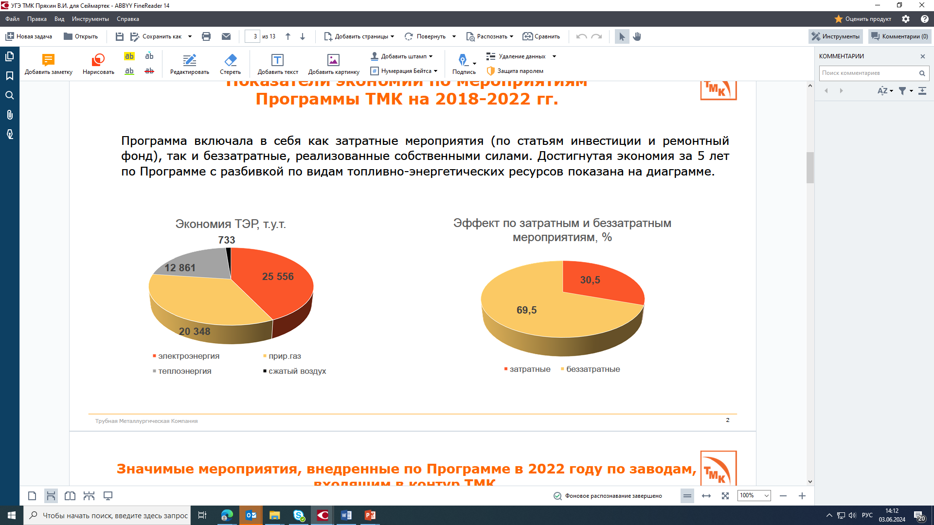
Энергосбережение – основной принцип эффективности
Ключевые направления Программы повышения энергоэффективности производства Группы ТМК
Результаты реализации Программы энергоэффективности на 2018-2022 гг:
Целевые показатели эффективности Программы энергоэффективности на 2023-2027 гг:
5,8%
снижение потребления ТЭР
1,9млрд р.
экономический эффект

Slide 15
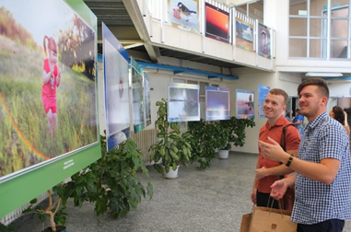
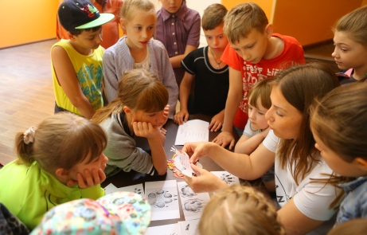
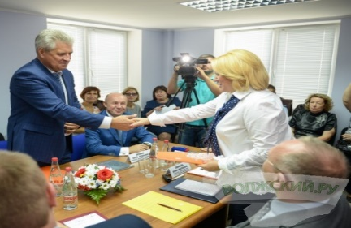
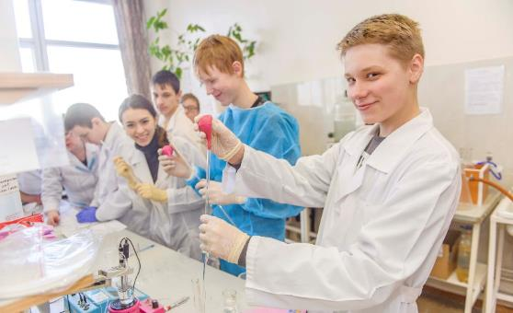
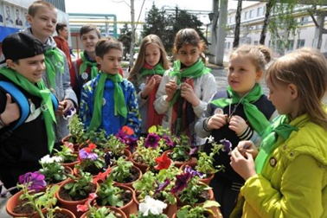
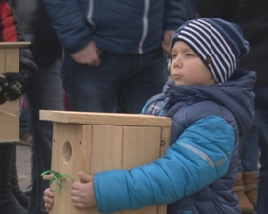
Информационно-просветительская деятельность в сфере охраны окружающей среды
Повышение экологической грамотности сотрудников, экологическое просвещение:
Образовательные курсы по экологии на площадке корпоративного университета TMK2U;
Просвещение через информационные стенды и наглядную агитацию по охране окружающей среды и бережному отношению к природным ресурсам;
Локация для решения природоохранных задач (проведение тематических совещаний с работниками, студентами и членами общественных организаций, ведомствами);
Публикации о природоохранной деятельности предприятий ТМК в средствах массовой информации.
Экологические коммуникации:
Реализация эколого-просветительского проекта «ECOLAB», ориентированного на формирование у населения экологической культуры (экологическая смена в лагере, экскурсии на производство, серии уроков в школах);
Общественный экологический совет (объединение науки, производства и студентов для решения проблем);
Посещения экологически чистых районов России.
Выставки, социально-экологические акции, творческие экологические конкурсы:
Образовательные уроки в школах и детских садах;
Конкурсы стихов, рисунков, фотографий на тему охраны окружающей среды.

Slide 16
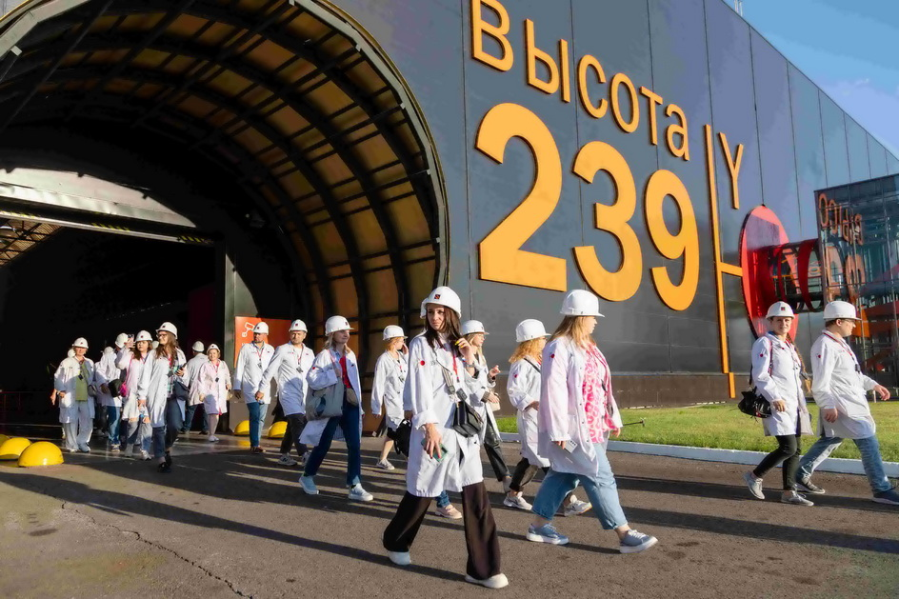
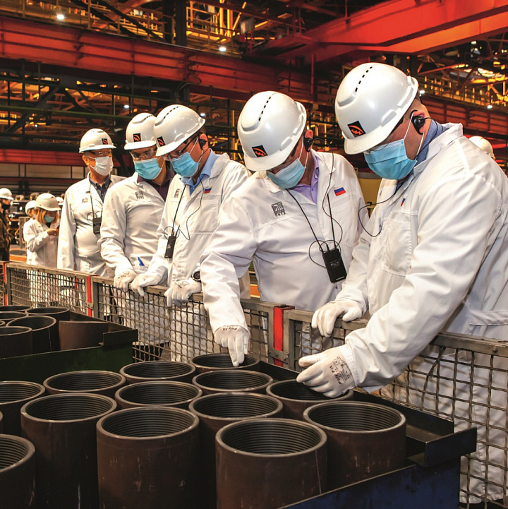
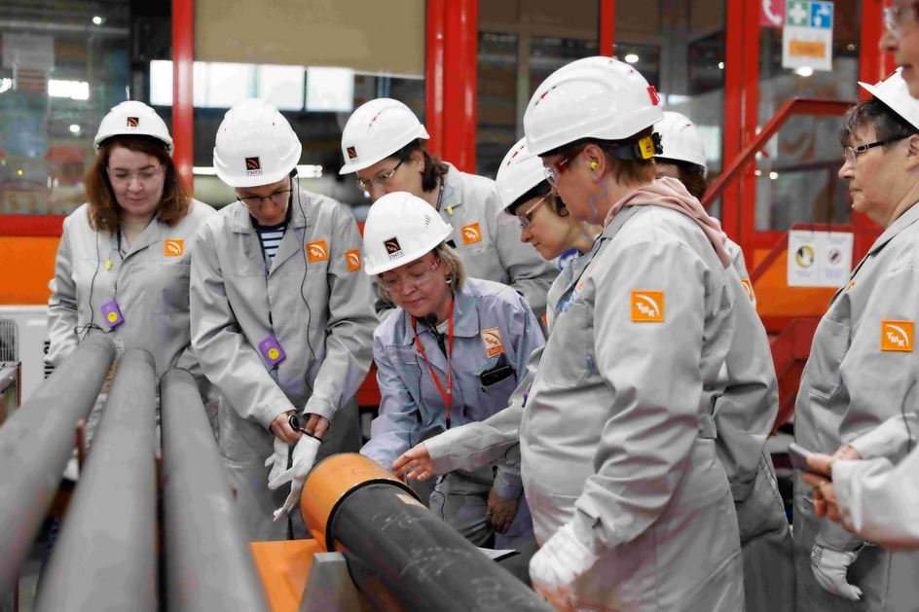
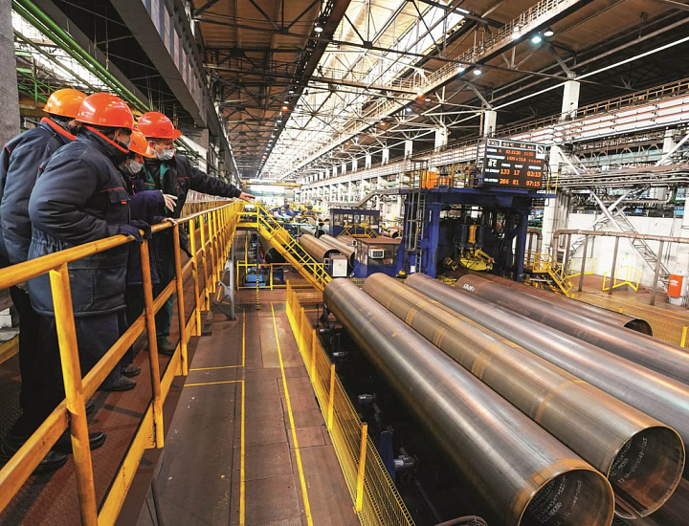
Промышленный туризм
Основные направления развития промышленного туризма в ТМК
Внедрение единых подходов на предприятиях Группы ТМК
Создание безопасных маршрутов на промплощадках
Формирование единой системы внутренних и внешних коммуникаций
Сохранение и популяризация объектов промышленного наследия, развитие экосистемы корпоративных музеев
Развитие и совершенствование системы стандартов взаимодействия с заинтересованными сторонами
и контрагентами
Notes:
ТМК считает промышленный туризм одним из важных направлений взаимодействия с местными сообществами на территориях присутствия. Являясь разновидностью культурно-познавательного туризма, промышленный туризм позволяет познакомиться с работой предприятий, повысить информированность о деятельности и достижениях Компании, популяризировать труд металлургов и смежных рабочих специальностей. Кроме того, организуя экскурсионные маршруты на наших предприятиях, мы способствуем профориентационной деятельности ТМК, помогая школьникам и студентам определиться с будущей профессией.
Развитие промышленного туризма в Группе ТМК продолжается более 20 лет. С момента основания Компании мы проводим ознакомительные экскурсии для наших деловых партнеров. В настоящий момент пять заводов Группы ТМК (ЧТПЗ, СТЗ, ПНТЗ, ВТЗ и ТАГМЕТ) вышли на новый уровень развития промышленного туризма: расширили категории экскурсантов и количество маршрутов. Частыми гостями предприятий стали школьники и студенты.
Сегодня промышленный туризм в ТМК выполняет несколько важных функций: продвижение бренда и создание позитивного имиджа Компании, укрепление кадрового потенциала, повышение лояльности у различных групп заинтересованных сторон, развитие деловых связей, демонстрация высокой промышленной и технологической экспертизы, развитие территорий присутствия.
Компания системно работает в данном направлении, и в 2023 году была разработана Политика промышленного туризма ПАО «ТМК». В ней перечислены основные задачи, принципы, подходы и инструментарий для развития промышленного туризма. Утверждение документа запланировано на 2024 год.

Slide 17
Благодарю за внимание!

